Slide 1
Биологическое действие радиоактивных излучений
Учитель физики Ю.Н.Келарев.
с.Ровное

Slide 2
Биологическое действие радиоактивных излучений
на живые организмы
Цель: формирование представления о биологическом действии радиации.
Задачи:
1. Сформировать у учащихся знания о радиоактивности. Оценить положительные и отрицательные проявления этого открытия в современном обществе, расширить кругозор учащихся.
2. Сформировать мировоззренческие идеи, связанные с использованием радиоактивности, воспитывать умение выслушивать товарища, уважать чужую точку зрения, критически оценивать явления общественной жизни страны.
3. Развивать компьютерную грамотность и коммуникативную компетентность (публичное выступление);

Slide 3
Биологическое действие радиоактивных излучений
Радиоактивность это испускание ядрами некоторых элементов различных частиц, сопровождающееся переходом ядра в другое состояние и изменением его параметров.
Явление радиоактивности было открыто опытным путем французским ученым Анри Беккерелем в 1896 году для солей урана.

Slide 4
В 1899 году под руководством английского ученого Э.Резерфорда, был проведен опыт, позволивший обнаружить сложный состав радиоактивного излучения.
Биологическое действие радиоактивных излучений

Slide 5
ТРИ составляющие этого излучения
Биологическое действие радиоактивных излучений
Бета – частицы представляют собой поток быстрых электронов, летящих со скоростями близкими к скорости света. Они проникают в воздух до 20 м.
Альфа частицы – это потоки ядер атомов гелия. Скорость этих частиц 20000 км/с, что превышает скорость современного самолета (1000 км/ч) в 72000 раз. Альфа – лучи проникают в воздух до 10 см.
Гамма-излучение представляет собой электромагнитное излучение, испускаемое при ядерных превращениях или взаимодействии частиц

Slide 6
Каждый тип излучения обладает своей проницаемостью, то есть свободностью пройти сквозь вещество. Чем большей плотностью обладает вещество, тем хуже оно пропускает излучение.
Биологическое действие радиоактивных излучений

Slide 7
Биологическое действие радиоактивных излучений
Альфа излучение
обладает низкой проникающей способностью;
задерживается листом бумаги, одеждой, кожей человека;
попавшие альфа частицы внутрь организма, представляют большую опасность.

Slide 8
Биологическое действие радиоактивных излучений
Бета излучение
имеет гораздо большую проникающую способность;
может проходить в воздухе расстояние до 5 метров, способно проникать в ткани организма;
слой алюминия толщиной в несколько миллиметров способно задержать бета-частицы.

Slide 9
Биологическое действие радиоактивных излучений
Гамма излучение
обладает ещё большей проникающей способностью;
задерживается толстым слоем свинца или бетона.
Видео
посмотри

Slide 10
Биологическое действие радиоактивных излучений
На 21 сл.

Slide 11
Биологическое действие радиоактивных излучений
Радиоактивные излучения оказывают сильное биологическое действие на ткани живого организма, заключающееся в
ионизации атомов и молекул среды

Slide 12
Биологическое действие радиоактивных излучений
Живая клетка- сложный механизм, не способный продолжать нормальную деятельность даже при малых повреждениях отдельных его участков. Даже слабые излучения могут нанести клеткам существенные повреждения и вызвать опасные заболевания (лучевая болезнь). При большой интенсивности излучения живые организмы погибают. Опасность излучения заключается в том, что они не вызывают никаких болевых ощущений даже при смертельных дозах.

Slide 13
Биологическое действие радиоактивных излучений
Механизм действия излучения:
происходит ионизация атомов и молекул, что приводит к изменению химической активности клеток.

Slide 14
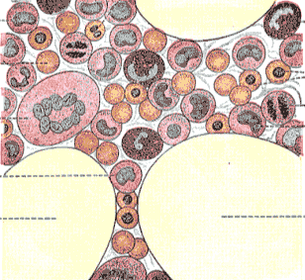
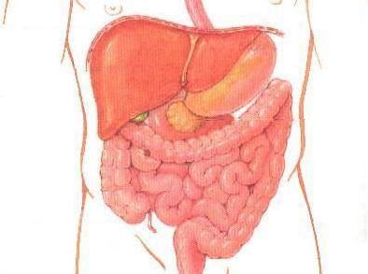
Наиболее чувствительные к излучению ядра клеток
Биологическое действие радиоактивных излучений
1.Клетки костного мозга
(нарушается процесс
образования крови)
2) Поражение клеток
пищеварительного
тракта и др. органы

Slide 15
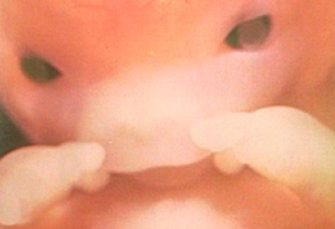
Сильное влияние облучение оказывает на наследственность, поражая гены в хромосомах
Биологическое действие радиоактивных излучений

Slide 16
Биологическое действие радиоактивных излучений
Изменение клетки:
-Разрушение хромосом
-Нарушение способности к делению
-Изменение проницаемости клеточных мембран
-Разбухание ядер клеток

Slide 17
Генетические нарушения в организме
Биологическое действие радиоактивных излучений

Slide 18
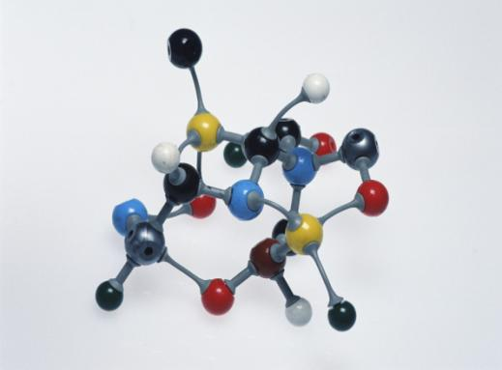
Рак и наследственные болезни расцениваются как хронические последствия действия излучений
Биологическое действие радиоактивных излучений

Slide 19
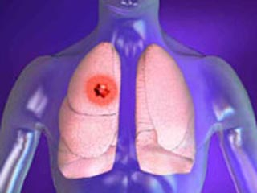
Наиболее сильно радиация влияет на быстро растущие клетки – раковые
Биологическое действие радиоактивных излучений

Slide 20
Облучение может оказывать и определённую пользу
Биологическое действие радиоактивных излучений
Быстроразмножающиеся клетки в раковых опухолях более чувствительны к облучению. На этом основано подавление раковой опухали у-лучами радиоактивных препаратов, которые для этой цели более эффективны, чем рентгеновские лучи
На 10 сл.

Slide 21
Доза излучения поглощение Е ионизирующего излучения к массе вещества
Биологическое действие радиоактивных излучений
В СИ поглощённую дозу излучения выражают в грэях
Естественный фон радиации (космические лучи, радиоактивность окружающей среды и человеческого тела) составляет за год дозу излучения
около 2*10 ⁻³ Гр
Доза излучения 3-10 Гр, полученная за короткое время, смертельна
посмотри

Slide 22
В силу того, что при радиоактивном облучении биологическая поражаемость органов тела человека или отдельных систем организма неодинакова, их делят на группы: I (наиболее уязвимая) — все тело, гонады и красный костный мозг (кроветворная система); II — хрусталик глаза, щитовидная железа (эндокринная система), печень, почки, легкие, мышцы, жировая ткань, селезенка, желудочно-кишечный тракт, а также другие органы, которые не вошли в I и III группы; III— кожный покров, костная ткань, кисти, предплечья, стопы и голени.
Биологическое действие радиоактивных излучений

Slide 23
Защита организмов от излучения. При работе с любым источником радиации необходимо принимать меры по радиационной защиты всех людей, могущих попасть в зону действия излучения. Человек с помощью органов чувств не способен обнаружить любые дозы радиоактивного излучения. Для обнаружения ионизирующих излучений, измерения их энергии и других свойств, применяются дозиметры
Биологическое действие радиоактивных излучений

Slide 24
Самый простой метод защиты – это удаление персонала от источника излучения на достаточно большое расстояние. Поэтому все объёмы с радиоактивными препаратами не следует брать руками. Нужно пользоваться специальными щипцами с длинной ручкой. Если удаление от источника излучения на достаточно большое расстояние не возможно. Используют для защиты от излучения преграды из поглощающих материалов.
Биологическое действие радиоактивных излучений

Slide 25
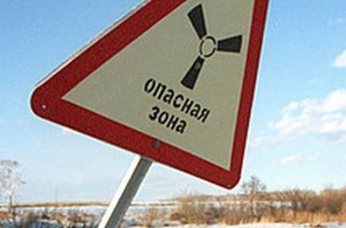
Радиоактивные отходы РАО Отходы, содержащие радиоактивные изотопы химических элементов и не имеющие практической ценности. Это ядерные материалы и радиоактивные вещества, дальнейшее использование которых не предусматривается.
Биологическое действие радиоактивных излучений

Slide 26
Биологическое действие радиоактивных излучений
Классификация радиоактивных отходов
По агрегатному состоянию:
Жидкие
Твёрдые
Газообразные
По составу излучения:
α – излучение
β - излучение
γ - излучение
нейтронное излучение
По времени жизни:
короткоживущие (менее 1 года)
среднеживущие (от года до 100 лет)
долгоживущие (более 100 лет)
По активности:
Низкоактивные
Среднеактивные
Высокоактивные

Slide 27
МАГАТЭ ( Международное агентство по атомной энергии) после аварии на Чернобыльской АЭС установило более строгие регламенты работ персонала АЭС
Биологическое действие радиоактивных излучений

Slide 28
Авария на Чернобыльской АЭС показала огромную опасность радиоактивных излучений. Все люди должны иметь представление об этой опасности и мерах защиты от неё.
Биологическое действие радиоактивных излучений

Slide 29
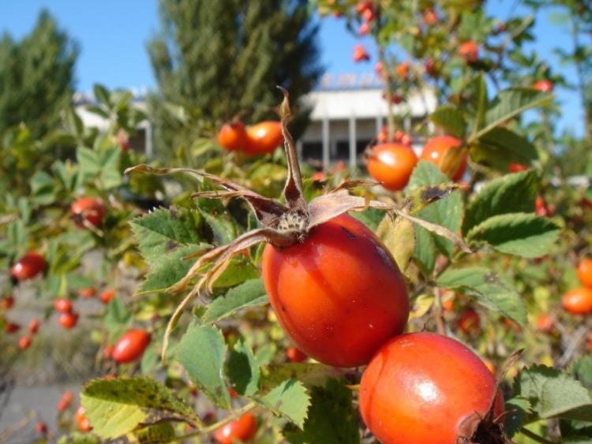
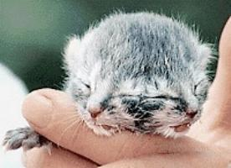
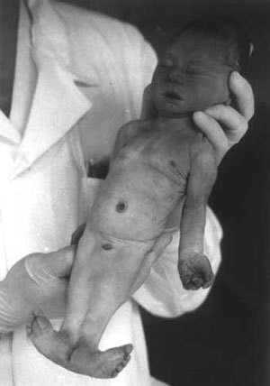
Последствия аварии на Чернобыльской АЭС
Биологическое действие радиоактивных излучений

Slide 30
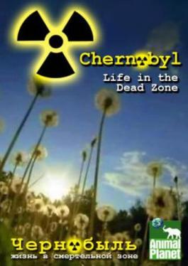
Катастрофа в Чернобыле показала человечеству, какую опасность хранит в себе атом.
Биологическое действие радиоактивных излучений
на живые организмы
Какой будет жизнь будущих поколений зависит от наших решений сейчас!

Slide 31
Биологическое действие радиоактивных излучений
на живые организмы
Разрушения производимые ядерным взрывом в 1МТ
Расстояние от эпицентра взрыва, км | Разрушения | Скорость ветра, км/ч | Избыточное давление кПа
1,6-3,2 | Сильные разрушения или уничтожение всех наземных сооружений. | 483 | 200
3,2-4,8 | Сильные разрушения зданий из железобетона. Умеренные разрушения автодорожных и железнодорожных сооружений.
4,8-6,4 |  | 272 | 35
6,4-8 | Сильные повреждения кирпичных строений. Ожоги 3-й степени.
8-9,6 | Сильные повреждения строений с деревянным каркасом. Ожоги 2-й степени. | 176 | 28
9,6-11,2 | Возгорание бумаги и тканей. Повал 30% деревьев. Ожоги 1-й степени.
11,2-12,8 |  | 112 | 14
17,6-19,2 | Возгорание сухой листвы. | 64 | 8,4

Slide 32
Вопрос-ответ
Что такое доза излучения?
Чему равен естественный фон радиации?
Чему равна предельно допустимая за год доза излучения для лиц, работающих с радиоактивными препаратами?
Что поражается радиоактивными излучениями в первую очередь?
Где мы получаем радиоактивные излучения?

Slide 33
Спасибо за внимание!
Д/З: параграф 113, стр.327.
(Г.Я.Мякишев, Б.Б.Буховцев,В.М.Чаругин «Физика -11)

